Slide 1
多媒體訊號處理
Final-Project--JPEG compression
410586010 通訊四 簡偉婷

Slide 2
一、流程圖:
8*8 Block
Splitting
input.bmp
RGB to YCbCr
2D DCT
Quantization
codebooks
&
bitstream
DPCM
DC
output
Huffman
encoding
Zig-zag
decoder
RLE
AC

Slide 3
Step1:將圖像分成8*8像素塊並做色度轉換
將表示顏色RGB格式轉換為亮度及色度的表現方法，也就是YCbCr，轉換公式如下:
Y = 0.299R + 0.587G + 0.114B-128
Cb= 0.596R –0.275G –0.321B-128
Cr = 0.212R –0.523G + 0.311B-128

Slide 4
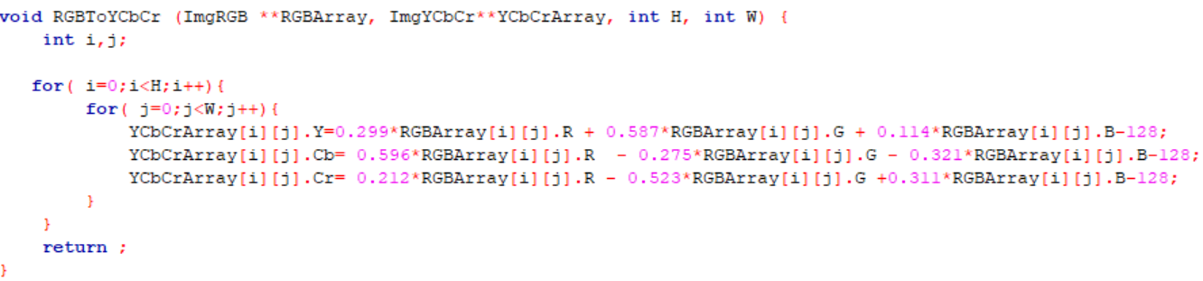
RGB to YCbCr程式碼:

Slide 5
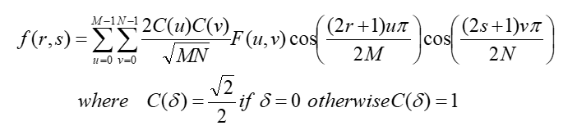
Step2:離散餘弦轉換(DCT)
轉換為Y、Cb、Cr的格式後，影像還是以圖點的方式儲存，所以要用DCT來做轉換，轉換公式如下:

Slide 6
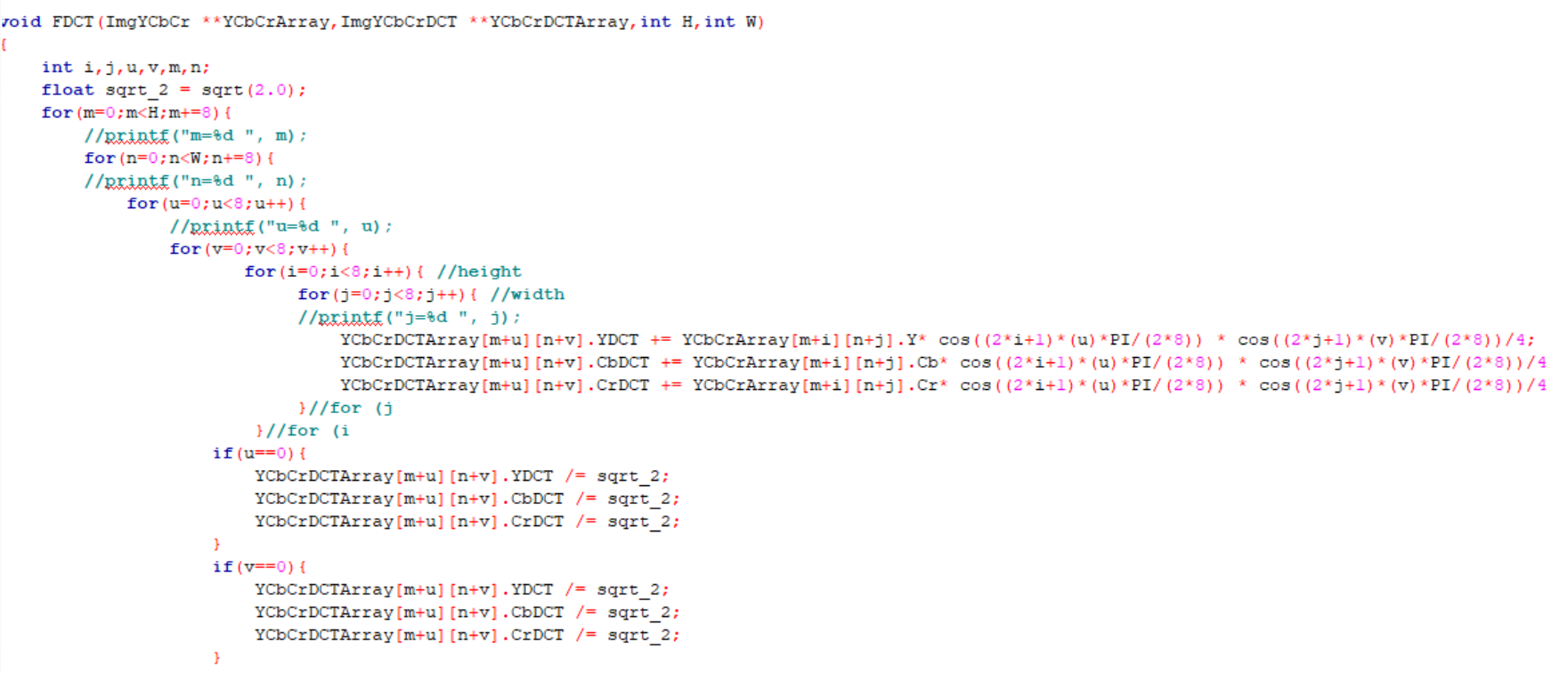
DCT 程式碼:

Slide 7
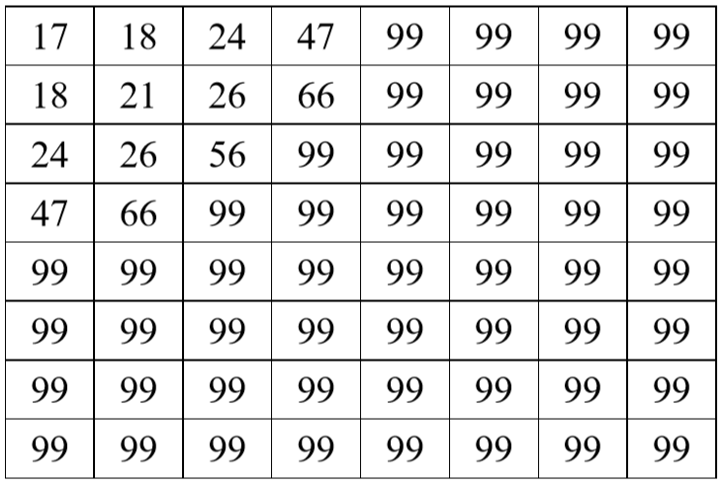
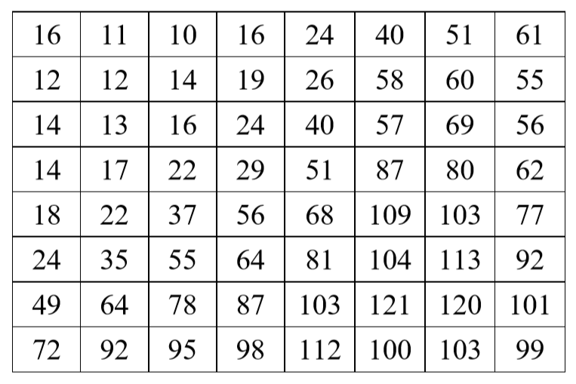
Step3:量化(Quantization)
用兩個 8*8 的矩陣，一個處理亮度係數，一個處理色度係數，將頻率系數除以量化矩陣的值後，取得與商數最近的整數，目的是讓浮點數變為整數，所以也相對失去了一些數據內容。
色度量化表
亮度量化表

Slide 8
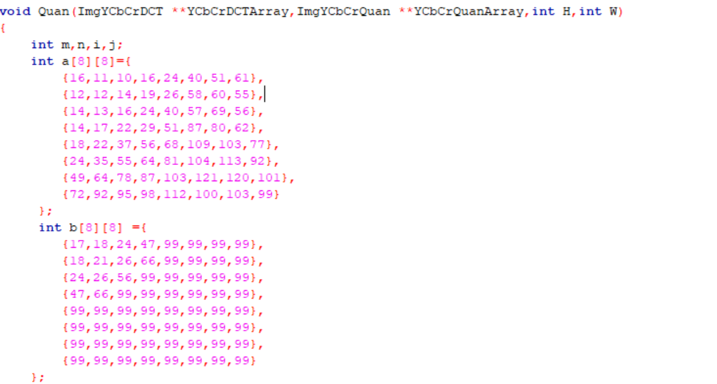
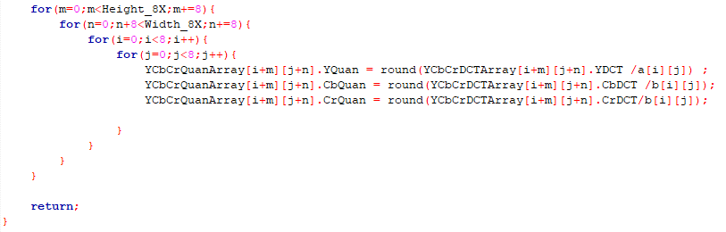
量化程式碼:

Slide 9
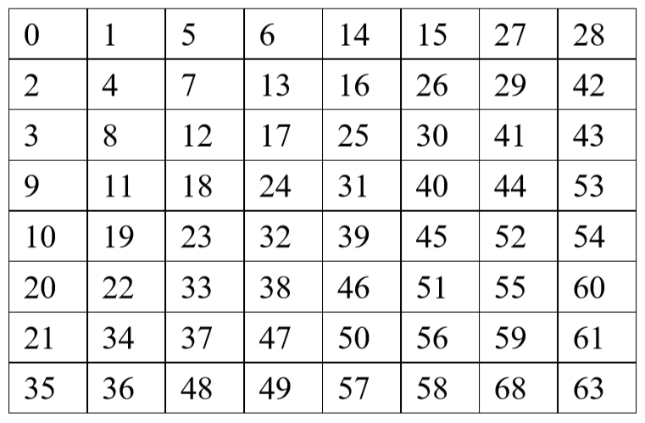
Step4:Zigzag reordering
量化後的數據都是線性存放的，如果一行一行處理這64個數字，每行的結束和下一行的開頭就沒有關係了，所以使用Zigzag表重排順序，由左上沿對角線方向做掃描到結束，下面為zigzag表:

Slide 10
Step5:DPCM and RLE
1.DC係數:使用DPCM對相鄰圖像塊之間的量化 DC 係數的差值進行編碼。
i.e..,Diff = DC(i) - DC(i-1)
2.AC係數:因為量化後很多的值都是0且連續，所以可以用RLE的方式對AC進行編碼。例如:23,45,0,0,0,5,0,18,11,0,0,0,...,0
就可以被表示為(0,23);(0,45);(3,5);(1,18);(0,11);EOB。

Slide 11
Step6:Huffman encoding
Huffman在編碼時，會先統計每個符號出現的次數，並做排序，給予出現頻率高的較短的編碼，給予出現頻率較少的用長的編碼儲存，而每個矩陣的DC和AC值將會使用不同的編碼，亮度和色度也是，所以總共會有六個codebook產生(DC_y ;DC_Cb; DC_Cr; AC_Y; AC_Cb; AC_Cr)。

Slide 12
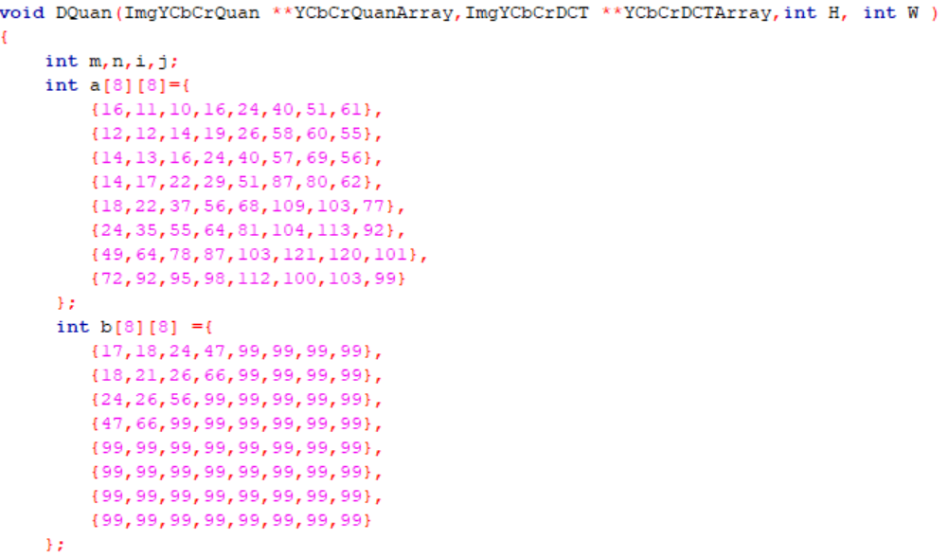
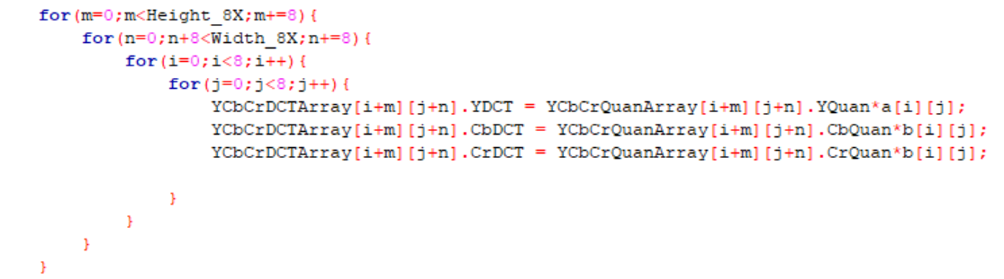
Step7:Decode and YCbCr to RGB
產生出codebooks後，將這些讀取進來並開始做解碼，並做inverse quantization 和IDCT，以及將YCbCr轉回原本的RGB做影像輸出。

Slide 13
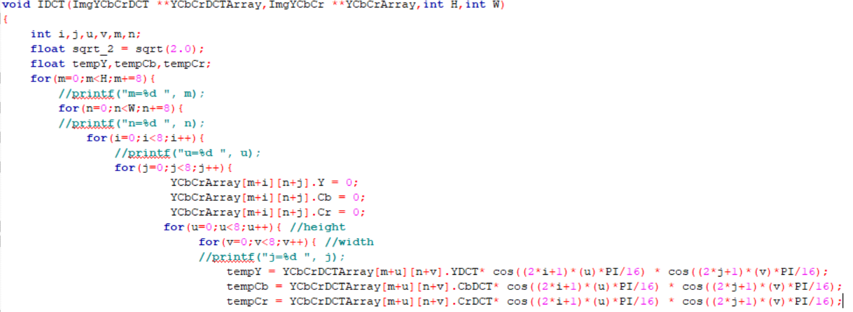
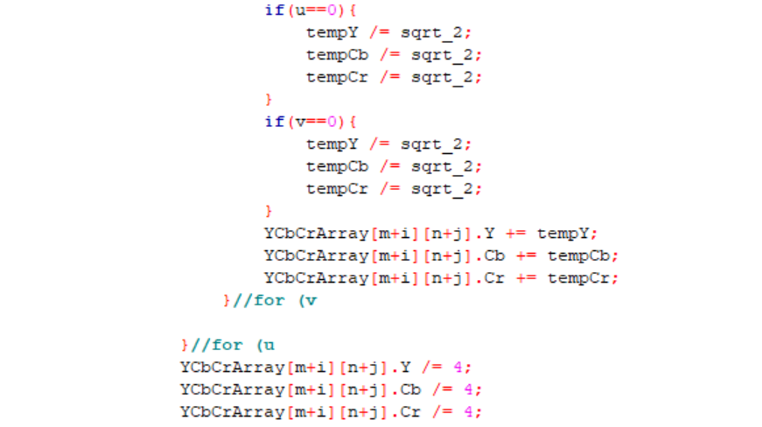
IDCT 程式碼:

Slide 14
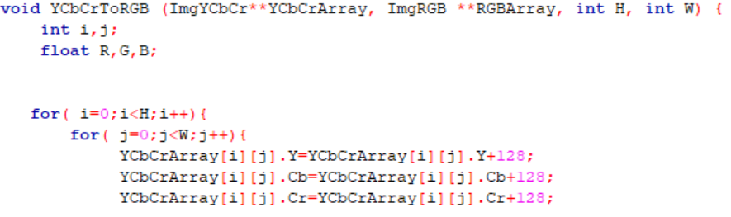
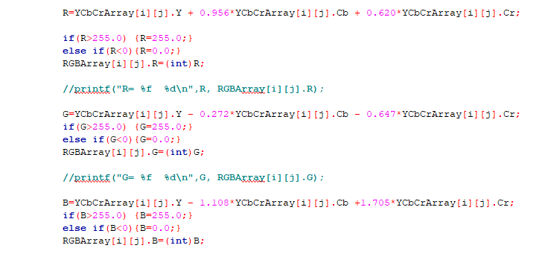
YCbCr to RGB 程式碼:

Slide 15
~END~

